Slide 1

Sviluppo delle competenze digitali nella PA Regione del Veneto - Direzione ICT e Agenda Digitale 11 maggio 2017 antonino.mola@regione.veneto.it
AGENDA DIGITALE DEL VENETO
Il progetto Prodigio nella progettualità di Regione Veneto,
un altro passo per la transizione da comunità di prodotto a comunità per l’erogazione dei servizi
Regione del Veneto Direzione ICT e Agenda Digitale

Slide 2
1
Accompagnare il percorso di modernizzazione della PA Veneta tramite l’attuazione delle politiche per la trasformazione digitale.

Slide 3
Agire la trasformazione digitale
Direzione
ICT
Strategia
Politiche
Governo
Attuazione

Slide 4




Strategia europea, nazionale, regionale

Slide 5


Politiche per lo sviluppo dell’AD2020
2.2.1 Asse 2 razionalizzazione CED
2.2.2 Asse 6
servizi a cittadini e imprese
2.2.3 Asse 2 interoperabilità infrastrutture abilitanti
2.2.2 Asse 2
servizi a cittadini e imprese
2.3.1 Asse 2 Innovation LAB
7 milioni euro
8 milioni euro
5 milioni euro
1 milioni euro
7 milioni euro

Slide 6
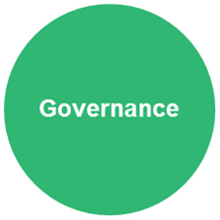




Digital governance del territorio
Comitato strategico
Aziende regionali
Concertazione
Condivisione
Partecipazione
Direzione ICT
Attuazione
Comitato guida
PA
Enti
Aziende
ICT
UNI
Citta-dini
POLITICHE REGIONALI E AGENDA DIGITALE
Livello nazionale (e.g. )
Livello politico e gestionale regionale

Slide 7
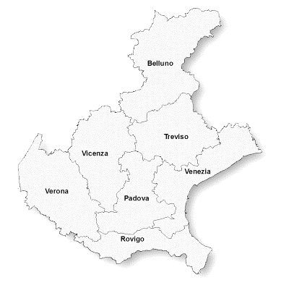




Modello di attuazione
Il concetto di tenant convergente si riferisce non solo alla soluzione hw ma soprattutto alla convergenza su tecnologie, prodotti, protocolli, standard di servizio, etc.
Servizi agli Enti
erogati da SATD
Tenant fornito da RVE
e gestito da SATD c/o RVE o CST
Tenant
Belluno
Alto Vicentino
Tenant
Vicenza
VSIX
Tenant Venezia
Tenant Treviso
Tenant
Verona
La dislocazione dei tenant sarà valutata di volta in volta sulla base dell’opportunità tecnica, economica, politica.
Tenant Padova
Tenant Alto Vicentino
Tenant
Rovigo

Slide 8
Piattaforme abilitanti
SAD
Sistemi MATERIALI
Piattaforme
abilitanti
Sistemi
Sicurezza
PDL
Rete
Catalogo Prodotti
Catalogo Servizi
Catalogo Progetti
Catalogo Risorse
Sistemi IMMATERIALI
Identità
Pagamenti
Collabor.
Dati
Regione del Veneto
SAD
Standard
SPAC
Compet.
Interop.
Conserv.
Open data
Lizard.
BUL
Catalogo Prodotti
Catalogo Servizi
Catalogo Progetti
Catalogo Risorse
Sistemi GESTIONALI
economico, finanziario, risorse umane, legale, AA GG, ...
Mercato ICT
Anagrafe
Sociale
Trasporti
Urbanistica
Commercio
Edil. Priv.
Turismo
Scuola
Cultura
Sport
Polizia Loc.
Lavori Pub.
Biblioteche
Catalogo Prodotti
Catalogo Servizi
Catalogo Progetti
Catalogo Risorse
ORGANIZZAZIONE
Risorse umane, strumenti, processi, sportelli
Enti del territorio
Catalogo Prodotti
Catalogo Servizi
Catalogo Progetti
Catalogo Risorse

Slide 9
Piattaforme abilitante organizzazione
Piattaforma
Abilitante
Catalogo
Servizi
Catalogo
Progetti
Organiz-
zazione
CdCT
Catalogo
Prodotti
Sistemi, strumenti e competenze per la gestione del ciclo di vita dei cataloghi e l’erogazione dei servizi
CdCT
Territorio
regionale
Altri Enti
Nazionale
Comitato Guida
Tavolo Tecnico
Comitato Guida
Tavolo Tecnico
Referente
Sistema dei
cataloghi
Sistema di sviluppo collaborativo della piattaforma
Approva il piano dei fabbisogni
(standard, linee guida, iniziative, sw)
Propone e realizza il piano
dei fabbisogni

Slide 10
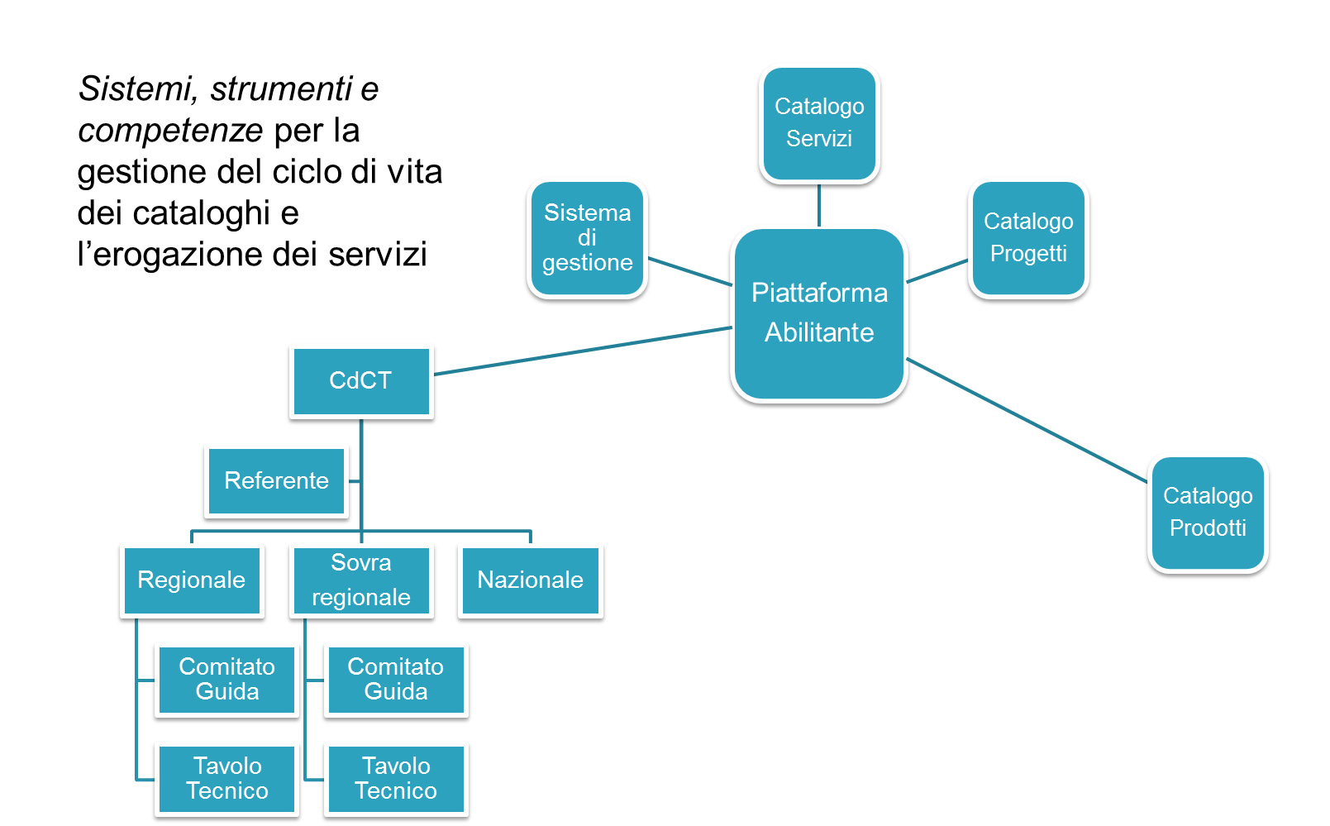
Piattaforma abilitante riuso
Sviluppo partecipato, aperto, condiviso SPAC
Comunità MyP
AU di Padova
AU di Treviso
Regione del Veneto
SPAC
MyPay
MyID
MyP3
Comitato Guida
Tavolo Tecnico
Comitato Guida
Tavolo Tecnico
Referente
Comitato Guida
Tavolo Tecnico
Comune di Roma
Regione Emilia
CM Bologna
Comune di Bologna
Comune di Merano
Comune di Padova
AU di Padova
AU di Treviso
Prodigio
Regione del Veneto
Regione Calabria
Regione Campania
Regione Lombardia
Regione Puglia
CM Roma
PA Trento
Regione del Veneto

Slide 11



Piattaforme abilitante riuso
Lo sviluppo collaborativo (SPAC)
APERTO
PARTECIPATO
CONDIVISO
1
2
3
Libertà di usare il programma senza impedimenti;
Libertà di aiutare sé stesso studiando il codice disponibile e modificandolo in base alle proprie esigenze;
Libertà di aiutare il tuo vicino, cioè la possibilità di distribuire copie del software;
Libertà di pubblicare una versione modificata del software;
Promuove la partecipazione dei cittadini allo sviluppo della trasformazione digitale della PA
Promuove la partecipazione degli Enti e degli operatori della PA
Promuove la partecipazione degli stakeholder del nostro territorio (Accademia, Mercato, Aziende ICT)
Promuove la partecipazione di altre regioni e dei livelli nazionali della PA
Ciascun partecipante è libero di individuare priorità e modalità di sviluppo
Ciascun partecipante definisce i suoi bisogni e si confronta con la comunità per verificare possibili occasioni di collaborazione
Si condividono le scelte tecnologiche e architetturali nel rispetto del vincolo di comunità inteso come la possibilità dei partecipanti di poter riutilizzare le soluzioni

Slide 12
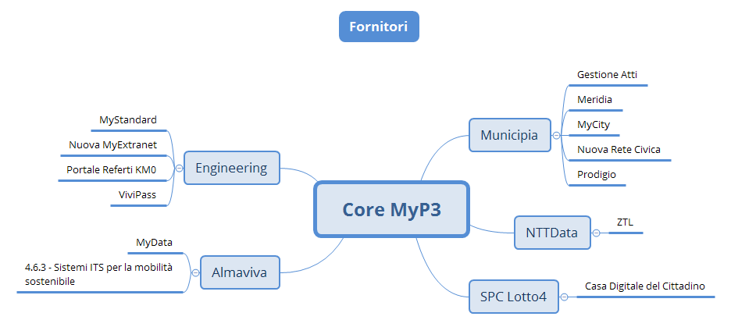
Comunità per l’erogazione di servizi

Slide 13
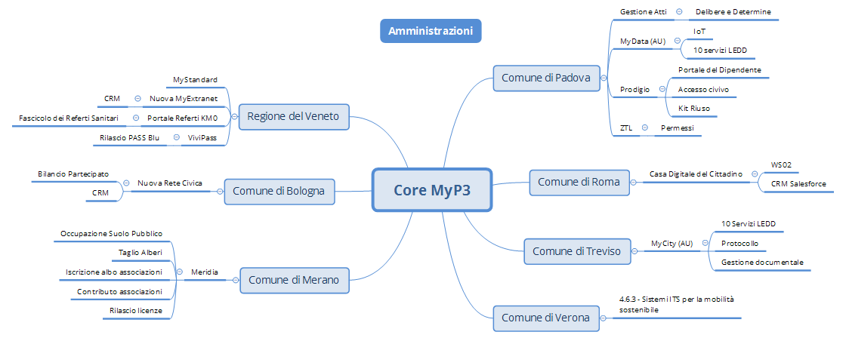
Comunità per l’erogazione di servizi

Slide 14
Comunità per l’erogazione di servizi
Comunità PA Veneta
Servizi , piattaforme standard, protocolli, linee guida
Imprese ICT
Sistemi e servizi gestionali, agli Enti
AGID
Norme, regolamenti, linee guida
RVE
SAD
CISIS
Enti
Cittadini
UNI
Mercato

Slide 15
Grazie per l’attenzione

